Slide 1
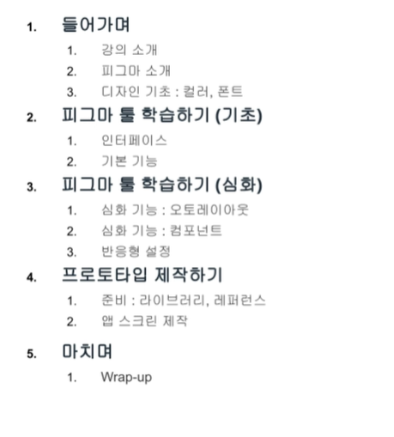
피그마 UI/디자인 툴

Slide 2

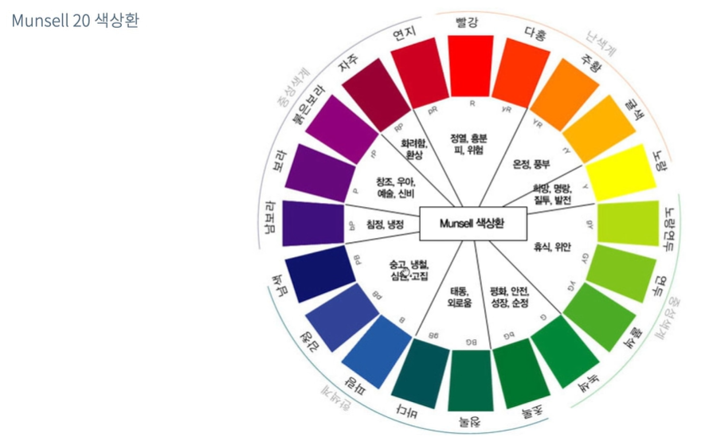
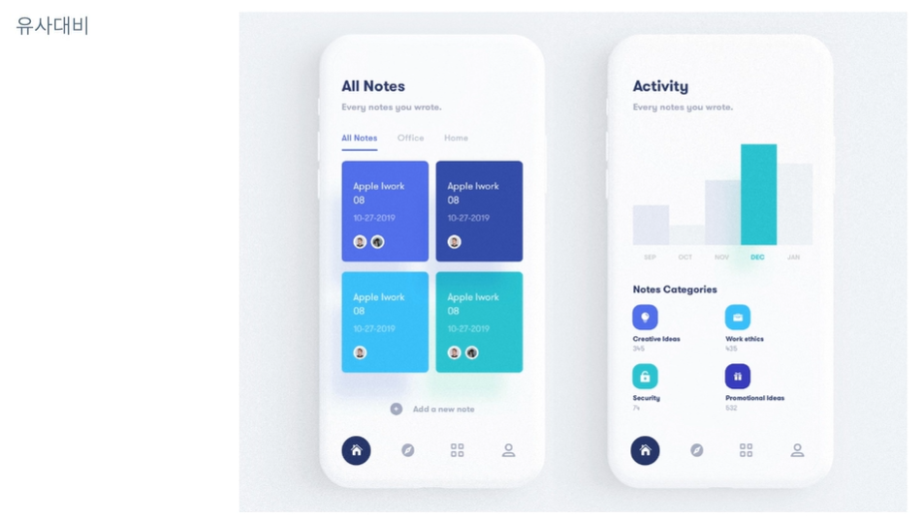
피그마 소개
백터 기반의 UI디자인 툴
백터의 특성의로 확대 및 축소 하여도 깨짐 없이 매끄럽게 보임
디자인 기초 : 컬러
보색 대비
유사대비(보색대비보다 쉬움)

Slide 3
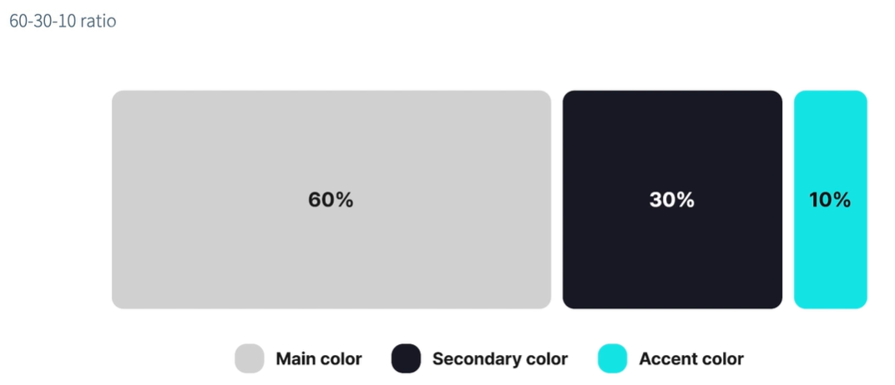
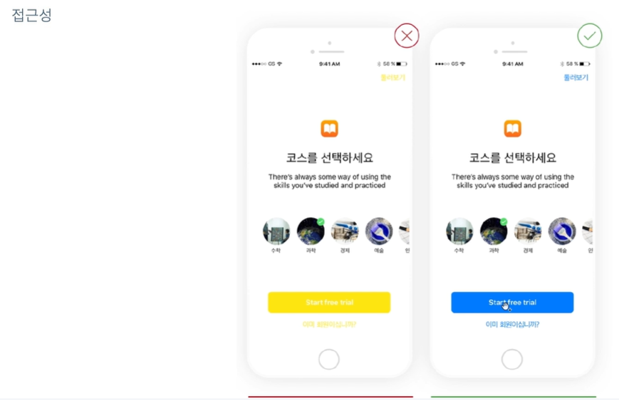
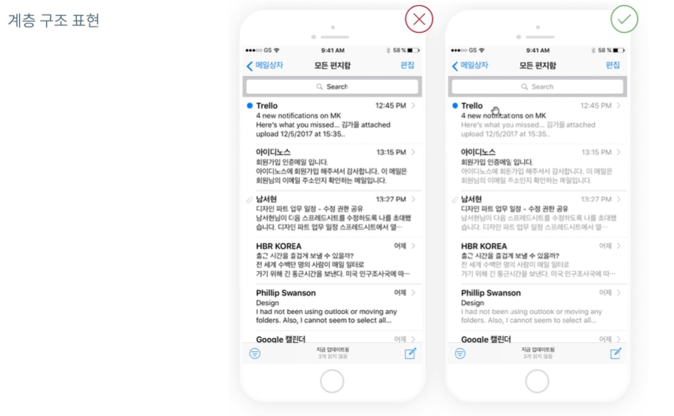
디자인 기초 : 컬러

Slide 4
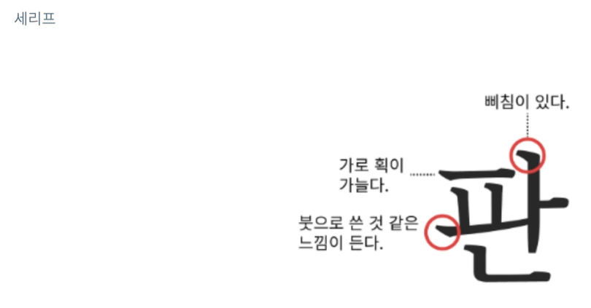
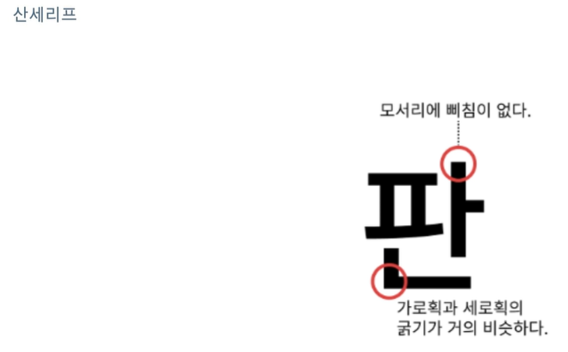
디자인 기초 : 폰트

Slide 5
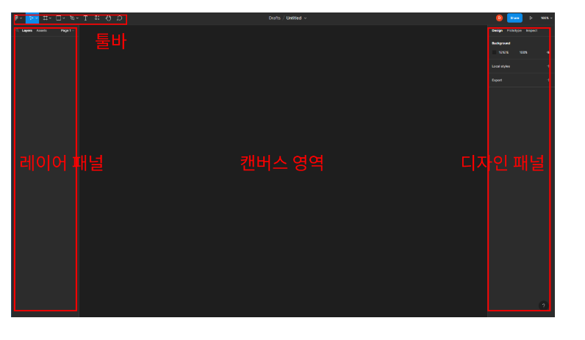
피그마 인터페이스
Ctrl + S 저장안됨 (자동저장) Show version history 로 이전 저장내용 불러오기

Slide 6
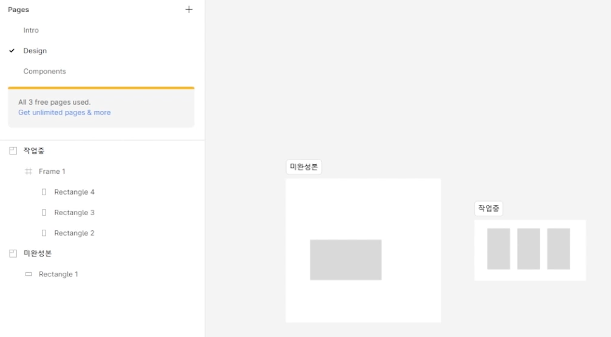
피그마 기본기능 – 프레임(Frame),섹션(Section)
프레임(F)
바탕이 되는 도화지 프레임 안에서 작업
레이어 그룹핑 할때 프레임이 적절하다.
*프레임 영역 안에 있을때 자동으로 프레임 영역 안에 잡힌다.
섹션(Shift + S)
최상위 그룹
워크 스페이스 분리 정리 용으로 사용됨

Slide 7
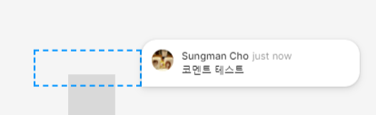

피그마 기본기능 – 코멘트(Comment),좌측 사이드바
코멘트(C)
협업시 유용
사용방법
원하는 부분 클릭 or 드래그
특정 사용자 멘션 가능
이모지 가능
해결된 내용은 Resolve 버튼으로 완료 처리 가능
(Show resolve comments)으로 완료된 코멘트 볼수 있음
좌측사이드바
레이어 잠금,보이기

Slide 8
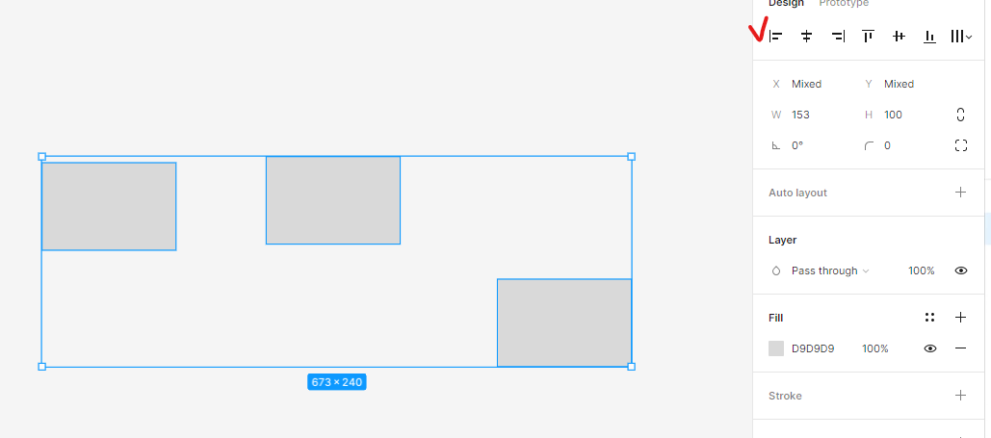
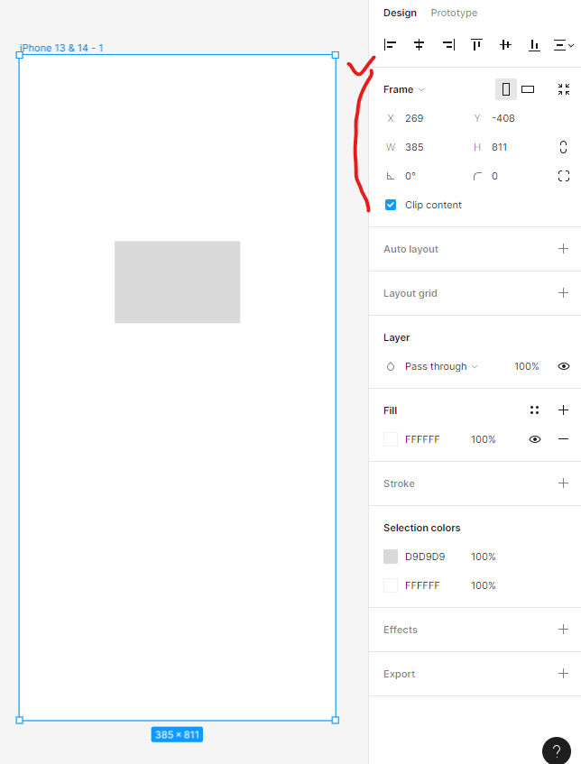
피그마 기본기능 –우측 사이드바
우측 사이드바 정렬 기능
우측 사이드바 프레임 사이즈

Slide 9
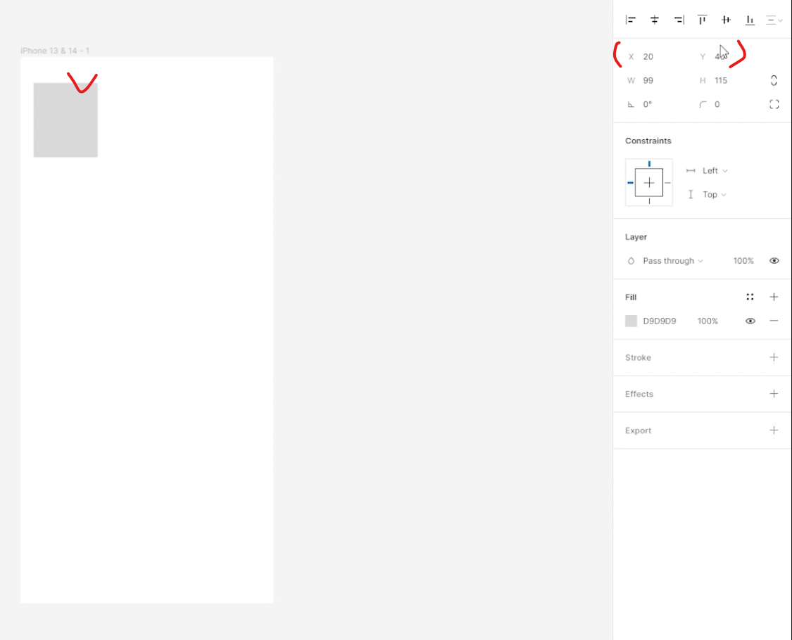
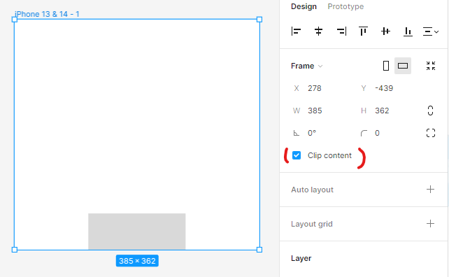
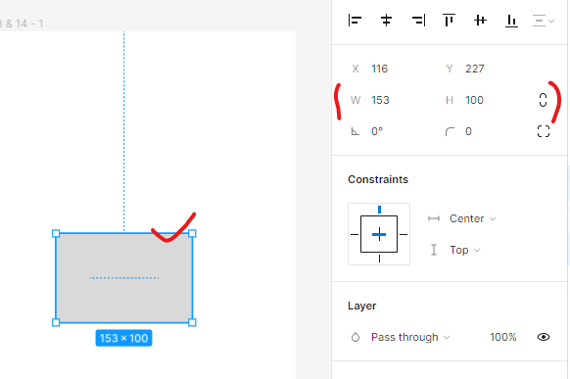
피그마 기본기능 –포지션(Position), 디멘션(Dimension)
Clip content
체크시 안에 있는 레이어 잘림
체크해제시 안에 있는 레이어 보임
포지션 기능
디멘션
기본적으로 너비,높이 연결 안되어 있음
링크 버튼 누를시 너비,높이 비율에 맞춰 자동 조정
피그마에 모든 입력값에는 사칙연산이 가능하다

Slide 10
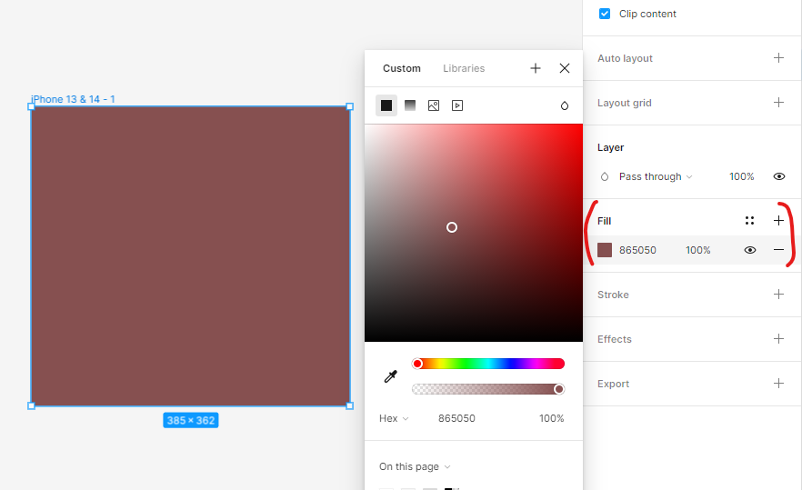
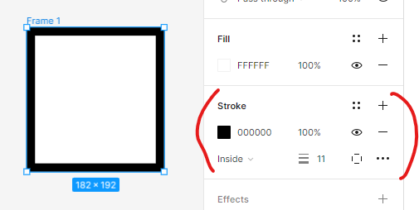
피그마 기본기능 –채우기(Fill), 선(Stroke)
채우기 기능
선 기능

Slide 11
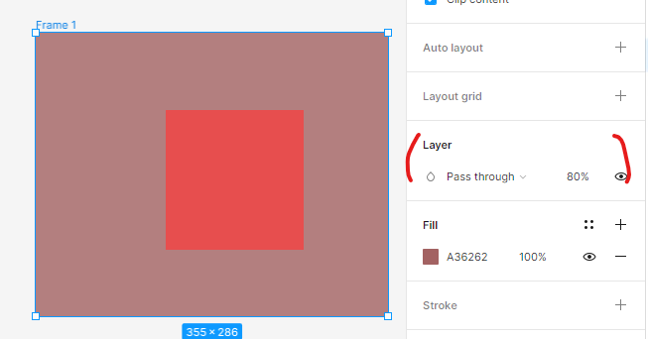
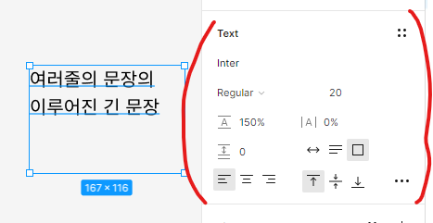
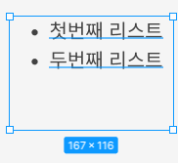
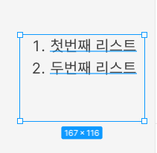
피그마 기본기능 –레이어(Layer), 텍스트(Test)
레이어 기능
텍스트 기능
입력값은 대부분 % 입력됨
텍스트 입력시 1. or –입력하면 자동으로 css ol,ul 기능 동작함

Slide 12
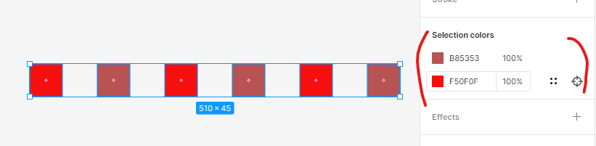
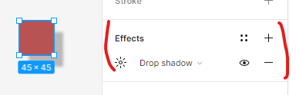
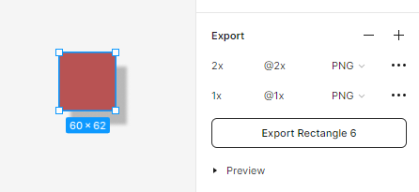
피그마 기본기능 –선택된 컬러(Selection colors), 이펙트(Effects), 내보내기(Export)
선택된 컬러 기능
(동일하게 선택된 컬러 한번에 변경 가능)
이펙트 기능
(그림자 및 블러 주기)
내보내기 기능
(선택된 레이서 다운로드)

Slide 13
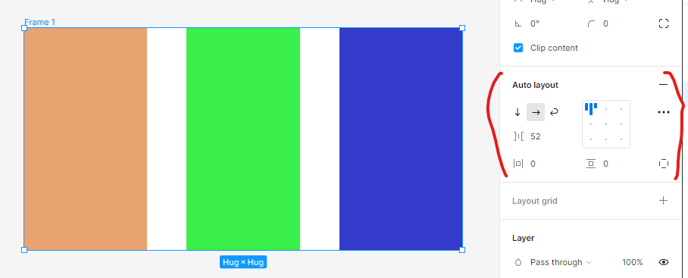
피그마 심화기능 – 오토레이아웃
*오토레이아웃(디자인 시간 획기적으로 단축)
사용법 레이어 선택후 Shift + A
오로 레이아웃 해제 Ctrl + Shift + G

Slide 14
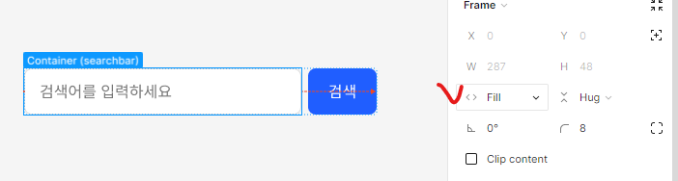
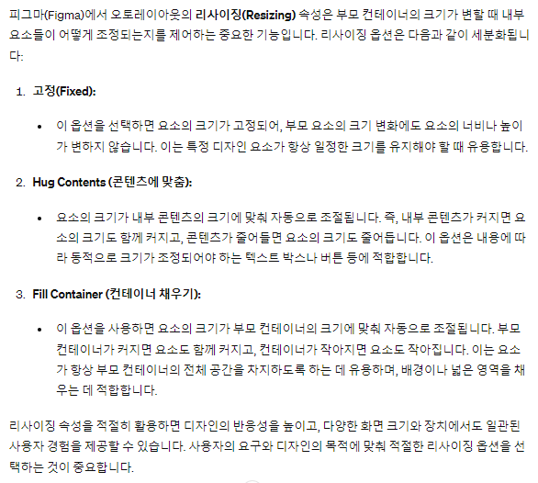
피그마 심화기능 – 오토레이아웃(리사이징 이론)
리사이징 프로퍼티 값

Slide 15
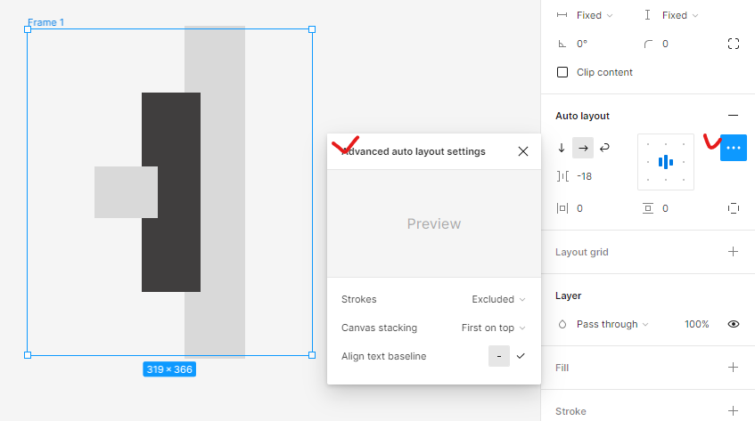
피그마 심화기능 – 오토레이아웃(패널 살펴보기, 추가장점)
마진값 음수로 하여 겹치기 가능
(더보기 … 에서 First on top 누르면 가장 첫번째 레이어가 위로 올라옴)

Slide 16
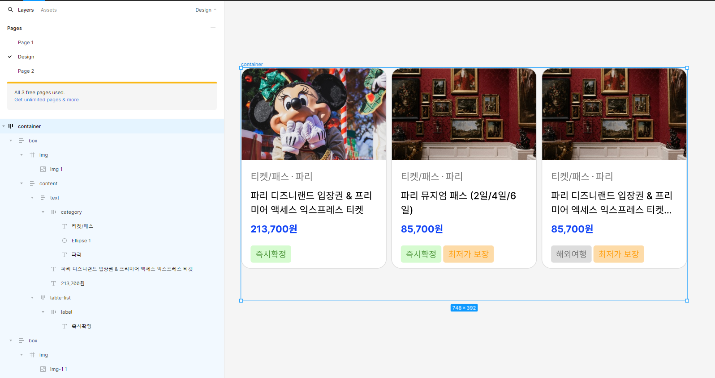
피그마 심화기능 – 오토레이아웃(실습 카드UI)

Slide 17
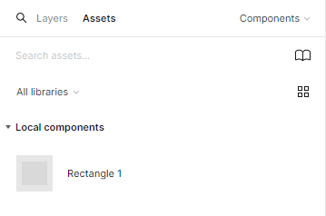
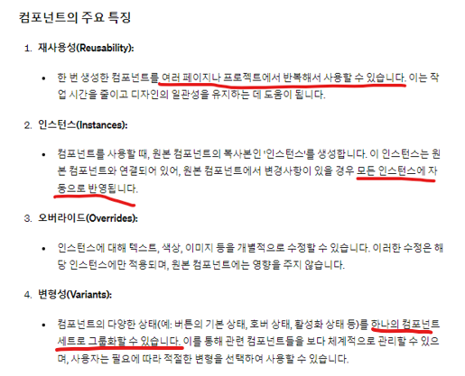
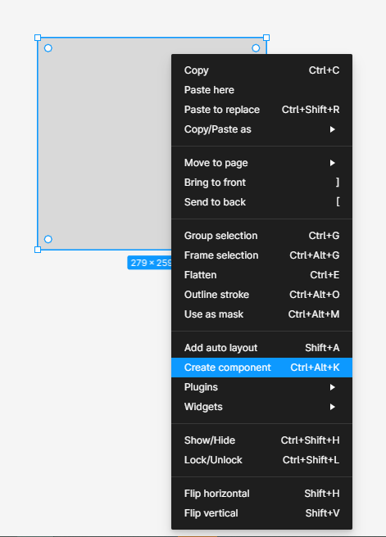
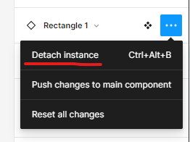
피그마 심화기능 – 컴포넌트(기본)
컴포넌트 생성시 인스턴스 바꾸는일은 자재하기.
생성 컴포넌트 조회
컴포넌트 생성
인스턴스 연결 끊기

Slide 18
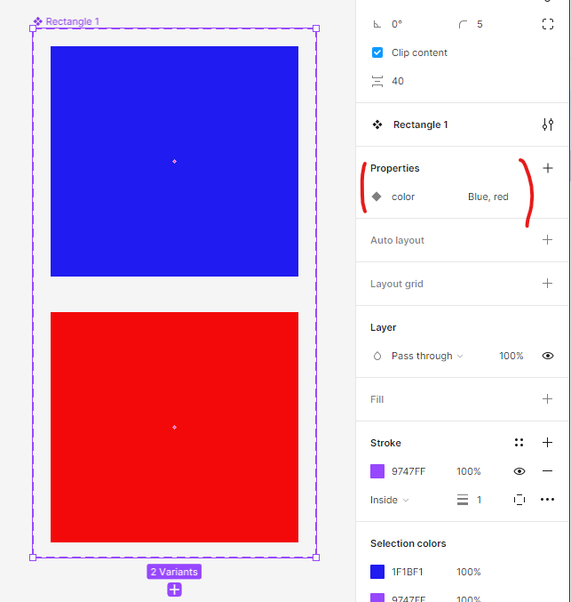
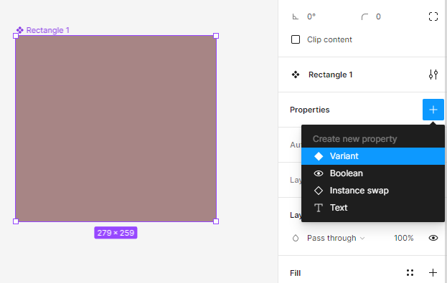
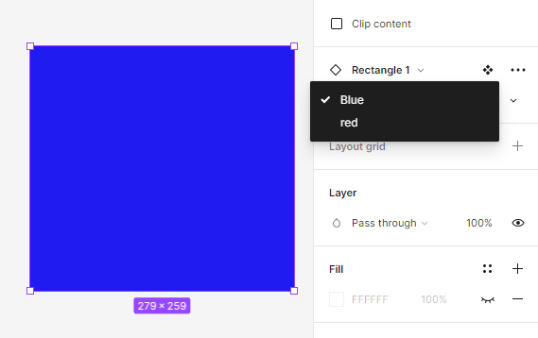
피그마 심화기능 – 컴포넌트(베리언트[Variant])
원하는 프로퍼티 명과 값 설정
배리언트 생성
컴포넌트 가져와서 생성된 프로터피 값으로 가져오기 가능

Slide 19
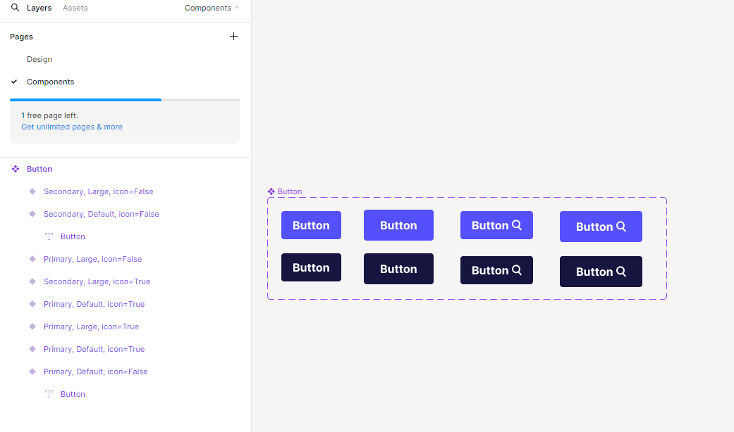
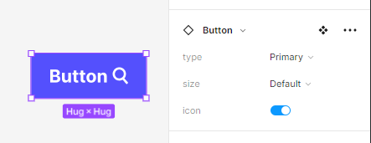
피그마 심화기능 – 컴포넌트(실습)
실무시 버튼 레이어 에 많이 사용됨

Slide 20
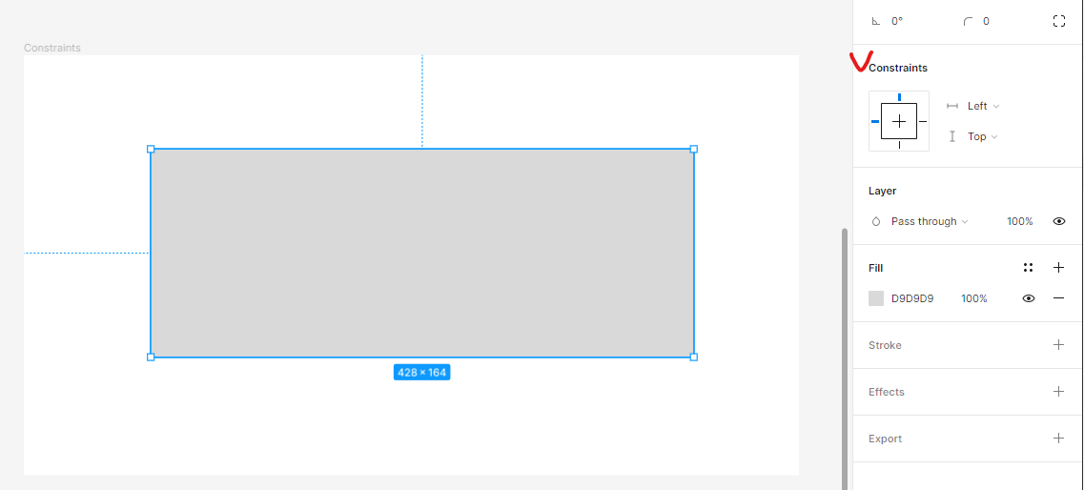
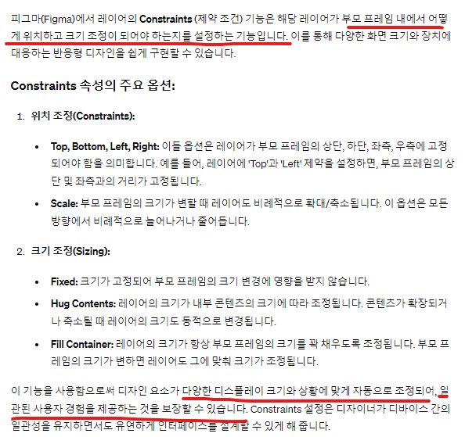
피그마 심화기능 – 반응형 설정 (Constraints)
Constraints 무시할시 Ctrl 누른후 부모 레이어 조정

Slide 21
피그마 심화기능 – 반응형 설정 (min width, max width)
min,max width 설정 할려면 기본적으로 오토 레이아웃 설정이 되어 있어야 함

